Slide 1

КОМУНИЗАМ У РУСИЈИ

Slide 2
МАРКС И ЕНГЕЛС
Половином 19.века два немачка филозофа која су живела у Енглеској покушавала су да створе идеологију која ће узбуркати свет.Њихове идеје обелодањене су по први пут у Комунистичком манифесту.Један од ове двојице био је Карл Маркс,а други Фридрих Енгелс.Ова двојица веровала су у филозофију познатију као материјализам.Овај правац је у ствари настао у древној Грчкој код великог мислиоца Демокрита.

Slide 3
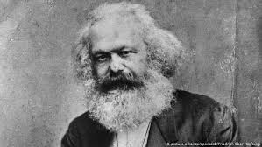
КАРЛ МАРКС (5. МАЈ 1818.-14.МАРТ 1883.)

Slide 4
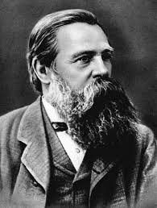
ФРИДРИХ ЕНГЕЛС(28.НОВЕМБАР 1820-5. АВГУСТ- 1895.)

Slide 5
ОДБАЦИВАЊЕ РЕЛИГИОЗНИХ УВЕРЕЊА
Током Француске револуције скинут је вео прашине који је прекривао европски материјализам..Циљ ових мислиоца је био одбацивање религиозних уверења,а материјализам је био једини правац у филозофији с којом су могли да иступе против религије.Маркс и Енгелс тврдили су да је: „сукоб основни закон природе и бабица рађања сваког новог друштвеног поретка“.За религијске и породичне концепте у комунистичкој идеологији није било места јер прва је одржавала монархијски систем државног уређења а друга је потискивала партију са првог места.Маркс је упочетку вероваое у Бога,али предпоставља се да је приступио сатанистичкој цркви.Да ли је случајно што је симбол комунизма петокрака,када наопако окренута симболизује Сатану.Поред хришћанства мрзео је и јеврејску религију.Маркс је неједнаку расподелу богатства сматрао узроком човекове несрецће.Кад би се имовина једнако распоредила човек би био срећан.А средство које човека спречава да узме свој део имовине је религија,јер се ту каже:не кради,не сбведочи лажно,не пожели туђе.

Slide 6


ОБРНУТА ПЕТОКРАКА-СИМБОЛ САТАНЕ

Slide 7
ПОРОДИЦА НА УДАРУ МАРКСОВЕ ДОКТРИНЕ
Даље се на удару Марксове доктрине нашла породица и нација. каже:буржоаске фразе о породици и присном односу родитеља и деце су ми одвратне..“.О нацији:,,Радници немају домовину,њима се не може одузети оно што немају“.Своју небригу о породици показао је тако што је дозволио да му двоје од шесторо деце умру од глади ,двоје деце је починило самоубиство.Иако је био против тога да једни људи служе другим ,имао је служавку.

Slide 8
ФРАНЦУСКО-ПРУСКИ РАТ и КОМУНА
Француско-Пруски рат 1871.године послужио је као први експеримент за револуцију о којој је маркс маштао.Француска је била потучена а марксисти са другим малим социјалним групама су уграбили прилику и изазвали устанак у Паризу створивши прву Комуну.Нови режим је Париз претворио у клч терора,цркве и службене зграде су биле срушене а верски представници побијени.Први експеримент комунизма оставио је иза себе 80 000 жртава.

Slide 9
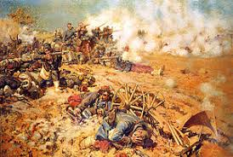
ФРАНЦУСКО-ПРУСКИ РАТ (19.ЈУЛ 1970-10.МАЈ 1871)

Slide 10
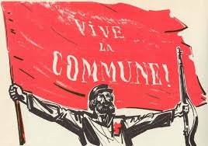
18.МАРТ-28.МАЈ 1871. КОМУНА

Slide 11
ЛЕЊИНОВА ВЛАСТ
Почетком 20.века комунистичке идеје нарочито су се шириле у Русији са порастом броја радника.“20 век је најкрвавији у историји-250.000.000 људи је погинуло у ратовима и политичким убиствима. Вођа комунистичког покрета у Русији био је Владимир Иљич Лењин. Они су веровали да је крвава револуција и обрачун са царским режимом неопходан како би дошли на власт.Прилика коју су чекали дошла је са избијањем Првог светског рата. Током прве три године рата Русија је изгубила два милиона људи.патња коју је проживело током рата водила је Русију ка револуцији .У фебруару 1917.године војне јединице у Петрограду преузеле су град.Цар Николај други морао је да побегне из града, али је ухапшен брзо а сви симболи царског режима били су уништени од револуционара.Већина људи је веровала да ће крај царског режима донети Русији срећније године и погрешили су.Власт доази у руке људи који мрзе све што је Божје ,руско,православно.

Slide 12
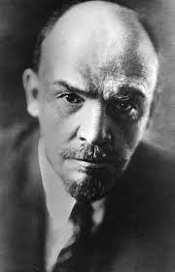
ЛЕЊИН(22.АПРИЛ 1870-21.ЈАНУАР 1924)

Slide 13
УБИСТВО ЦАРСКЕ ПОРОДИЦЕ
По Лењиновом наређењу цар Николај,његова жена и петоро деце били су погубљени.Градови који су одбили да подрже бољшевички режим били су уништени.Лењин,,Ја сам одлучио да се беспоштедно обрачунам са духовношћу,да они то не забораве наредних 100 година“. Издато је наређење да све оне који се буду опирали новом режиму треба погубити.Ужасан страх преплавио је Русију,али комунистичко дивљаштво било је тек започело.Лењин је ускоро проузроковао глад у Русији.Приватна својина била је забрањена ,а роба сељака конфискована.Сељаци су морали да би испунили предвиђену квоту да предају све што су имали.Они који нису испунили своје квоте били су протерани или на најокрутније начине понижавани.Упркос свему сељаци нису испунили прописане квоте а Лењин их је казнио тако што им је узео не само сво жито него и семе.Следеће године њиве су остале непосејане.29 милиона људи борило се са глађу од чега је пет милиона умрло од глади.Лењин је једном приликом рекао да:
„Верује да ће глад уништити веру у Бога и цара и да ће их натерати да погну своје главе пред комунизмом“.Лењин конфискује сву црквену имовину.Разлог њихове суровости је веровање да је човек врста животиње.Лењин је желео да се сви понашају исто.Логори су постојали широм Русије где су се људи претварали у живе костуре.Велика већина није изашла жива одатле

Slide 14
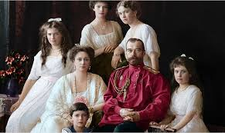
РУСКИ ЦАР НИКОЛАЈ РОМАНОВ СА ПОРОДИЦОМ

Slide 15
СТАЉИНОВ РЕЖИМ
Након Лењинове смрти дошао је на власт Стаљин и завео режим страха и мучења који је трајао скоро 30 година.Био је одговоран за око 40 милиона мртвих Руса.Милиони људи били су проглашени за непријатеље државе и одведени у логоре у Сибиру.Научници који нису признавали теорију еволуције такође су убијени,као и велики број свештеника.Цркве су рушене по целој земљи.Нажалост црвени терор настављен је и после Стаљинове смрти и извожен је изван СССР.

Slide 16
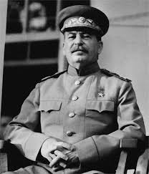
ЈОСИФ ВИСАРИОНОВИЧ СТАЉИН
(18.ДЕЦЕМБАР 1878-5.МАРТ 1953

Slide 17
ЦИЉЕВИ КОМУНИЗМА
Циљеви тајних друштава су истоветни са цињевима организованог комунизма:1.Укидање приватног власништва 2.Обрачун са црквеним системом 3.Комунизам није идеалистички крсташки рат за сиромашне и понижене већ прикривено грабљење моћи богатих.(1.мај –празник рада је датум оснивања Илумината 1786 год ткз.Јакобинци“;1.маја 1886 стотине радника је изашло на улице да би захтевало прихватање 8 –часовног радног времена-радничка револуција)Погрешне идеје могу бити катастрофалне за човечанство!Комунизам је једна од њих.

Slide 18
КОМУНИЗАМ У КИНИ
У Кини комунисти су предвођени Мао Це Тунгом.Мао је за циљ поставио производњу жељеза.Поља су остала пуста.1960 догодила се највећа глад у историји човечанства;за само 2 године од глади је помрло 40.000.000.МАО ЈЕ ГЛАД СМАТРАО КАО КАЗНЕНИ МЕТОД.Сељаци који нису испунили квоту су остављани у амбарима да умру од хладноће

Slide 19
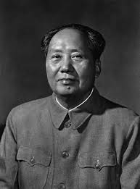
МАО ЦЕ ТУНГ (26.ДЕЦЕМБАР 1893-9.СЕМТЕМБАР 1976)

